Slide 1
Эмоциональное насилие в детско-родительских отношениях

Slide 2
Эмоциональное насилие
- эпизодическое или регулярные оскорбления /унижения ребенка, высказывание в его адрес угроз, демонстрация негативного отношения или отвержение, которые приводят к возникновению эмоциональных или поведенческих нарушений (нарушение самооценки, утрата веры в себя), и затруднению развития и социализации

Slide 3
Формы эмоционального насилия
Отвержение
Изоляция
Терроризирование
Гиперопека
Игнорирование
Развращение

Slide 4
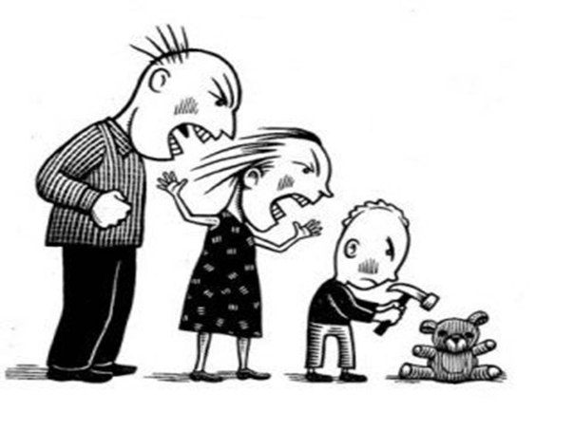
Последствия эмоционального насилия
нарушения сна и аппетита (анорексия, булимия, курение)
склонность к уединению, суицидальные наклонности
диффузная самоидентичность
полузависимый когнитивный стиль
отставание в психическом развитии, снижение интеллекта
искаженное представление об окружающем мире (личные границы, ценности, уступчивость, угодливость, ложь и тд)
неумение устанавливать доверительные, эмоционально теплые отношения
импульсивность, недостаточная способность контроля поведения
низкая самооценка и повышенная тревожность
агрессивность
трудности в общении со сверстниками
внешний локус контроля

